Slide 1

모두의 리눅스

Slide 2
13장 정규 표현식
13.1 grep 명령어와 정규 표현식
13.2 임의의 문자를 지정하는 메타 문자
13.3 위치를 지정하는 메타 문자
13.4 반복을 지정하는 메타 문자
13.5 그 외의 메타 문자
13.6 정규 표현식 사용하기

Slide 3
13.1 grep 명령어와 정규 표현식

Slide 4


13.1 grep 명령어와 정규 표현식
grep 명령어와 정규 표현식
grep은 문자열을 검색하는 명령어로 활용도가 무척 높음
grep은 <파일 이름>에서 <검색 패턴>에 일치하는 행을 출력

Slide 5
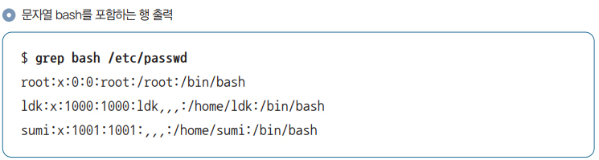
13.1 grep 명령어와 정규 표현식
grep 명령어와 정규 표현식
다음 예는 /etc/passwd 파일에서 bash라는 문자열을 검색

Slide 6
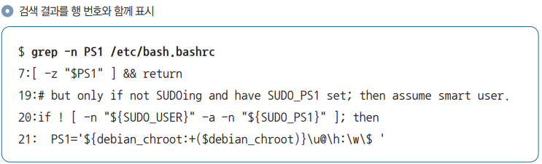
13.1 grep 명령어와 정규 표현식
grep 명령어와 정규 표현식
grep에 있는 다양한 옵션 중 많이 사용되는 대표적인 세 가지를 살펴보자
-n 옵션은 행 번호를 출력
파일에서 검색한 문자열의 위치를 파악하기 위해 사용
다음은 /etc/bash.bashrc에서 PS1이라는 문자열을 검색하여 행 번호와 함께 출력

Slide 7
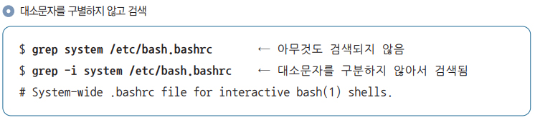
13.1 grep 명령어와 정규 표현식
grep 명령어와 정규 표현식
대소문자를 구별하지 않고 검색할 때는 -i 옵션을 사용
다음 예는 system이라는 문자열을 검색하고 있음
-i 옵션을 지정해서 System도 검색된 것을 알 수 있음

Slide 8
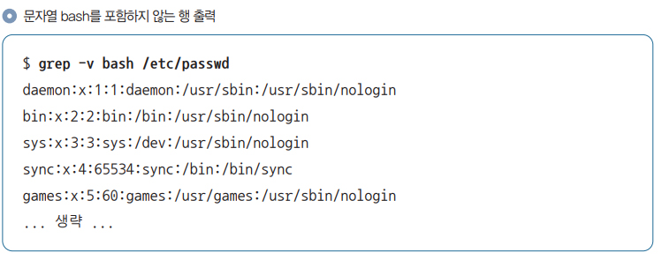
13.1 grep 명령어와 정규 표현식
grep 명령어와 정규 표현식
-v 옵션을 사용하면 검색할 문자열이 나타나지 않는 행을 출력
로그 파일이나 데이터 파일에서 불필요한 부분이 출력되지 않도록 할 때 이 옵션을 자주 사용
다음은 bash라는 문자열이 포함되지 않는 행만 출력하고 있음

Slide 9
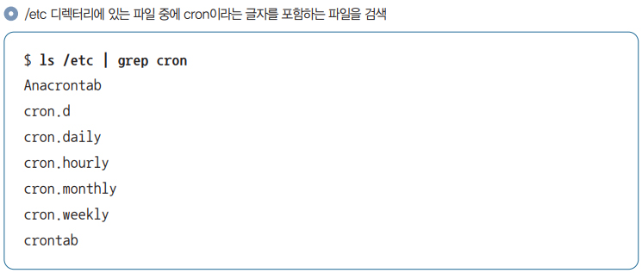
13.1 grep 명령어와 정규 표현식
grep 명령어와 정규 표현식
다른 필터와 마찬가지로 grep 명령어도 파일을 지정하지 않으면 표준 입력을 읽음
다음 예는 ls 명령어의 출력 결과를 grep으로 검색한 것
파일 이름을 검색할 때 자주 사용하는 패턴
다른 명령어의 실행 결과를 grep으로 검색하는 방식을 자주 사용

Slide 10
13.1 grep 명령어와 정규 표현식
grep 명령어와 정규 표현식
grep은 해당 문자열이 포함된 행의 전체를 출력
위 예에서는 anacrontab이라는 문자열에 cron이 포함되어 있기 때문에 출력

Slide 11
13.1 grep 명령어와 정규 표현식
정규 표현식이란
grep에서는 일반적인 문자열 외에도 정규 표현식이라는 검색 패턴을 지정할 수 있음
정규 표현식을 사용하면 조건에 일치하는 문자열 집합을 표현할 수 있음
예를 들어 cron이라는 문자열로 시작하거나 숫자 없이 알파벳으로만 구성된 문자열 등을 표현할 수 있음

Slide 12
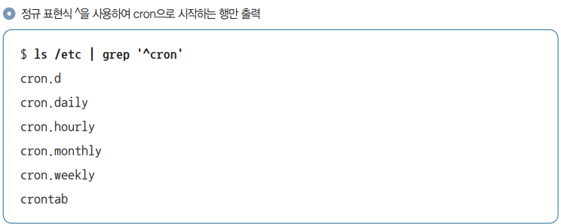
13.1 grep 명령어와 정규 표현식
정규 표현식이란
다음 예에서는 ^라는 기호를 사용
^는 행의 시작을 의미하기 때문에 ^cron은 cron으로 시작하는 문자열을 말함
이에 따라 anacrontab은 검색 결과에서 제외

Slide 13
13.1 grep 명령어와 정규 표현식
정규 표현식이란
정규 표현식을 '(작은따옴표)로 감싸주었음
이는 셸이 정규 표현식을 확장하지 않도록 하기 위해서임
정규 표현식에서는 *, {, }, $ 등의 기호가 특별한 의미로 사용
이러한 문자를 메타 문자라 부르며 메타 문자의 대부분은 셸에서도 특별한 의미를 가짐
가령 *는 셸에서 와일드카드로 해석되어 경로가 확장

Slide 14
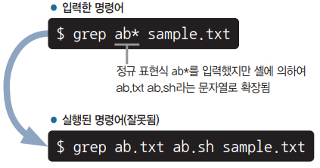
13.1 grep 명령어와 정규 표현식
▼ 그림 13-1 정규 표현식을 작은따옴표로 감싸지 않으면 셸이 먼저 해석함

Slide 15
13.1 grep 명령어와 정규 표현식
정규 표현식이란
grep에서 정규 표현식을 사용하고 싶을 때는 'ab*'처럼 작은따옴표로 감싸줘야 함
정규 표현식의 메타 문자 중에는 작은따옴표로 감싸주지 않아도 되는 문자도 있지만, 항상 작은따옴표로 감싸면 문제가 발생할 여지를 줄일 수 있음
이 책에서도 정규 표현식에 해당하는 부분은 작은따옴표로 감싸겠음

Slide 16
13.2 임의의 문자를 지정하는 메타 문자

Slide 17
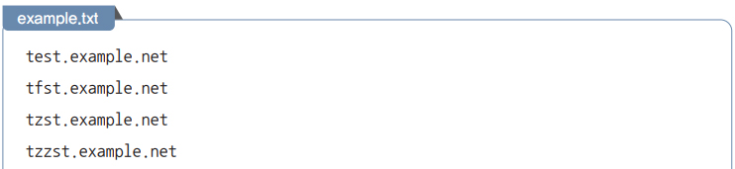
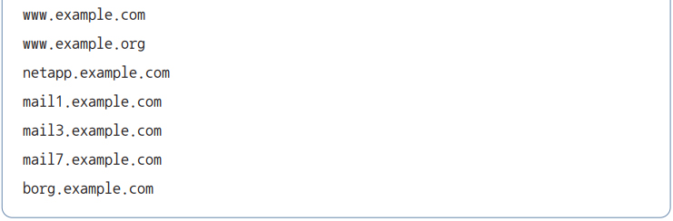
13.2 임의의 문자를 지정하는 메타 문자
임의의 문자를 지정하는 메타 문자
먼저 사용 빈도가 높은 메타 문자인 .(점)을 소개하겠습니다. .은 임의의 문자 하나를 의미
다음과 같은 내용의 텍스트 파일 example.txt가 있음

Slide 18
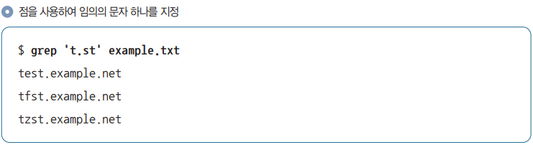
13.2 임의의 문자를 지정하는 메타 문자
임의의 문자를 지정하는 메타 문자
example.txt에서 test, tfst, tzst와 같이 t에 이어 임의의 문자 하나가 있고 그 뒤에 st가 있는 문자열을 찾는다고 가정해 보자
메타 문자 .이 임의의 한 문자를 의미하므로 t.st라는 정규 표현식을 사용해 검색

Slide 19
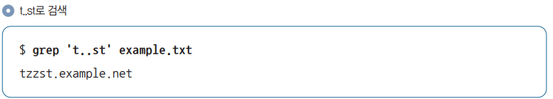
13.2 임의의 문자를 지정하는 메타 문자
임의의 문자를 지정하는 메타 문자
메타 문자를 한 번 더 써서 t..st로 검색하면 t에 이어 임의의 문자 두 개 뒤에 st가 나오는 패턴이 검색
결과로 tzzst가 검색

Slide 20
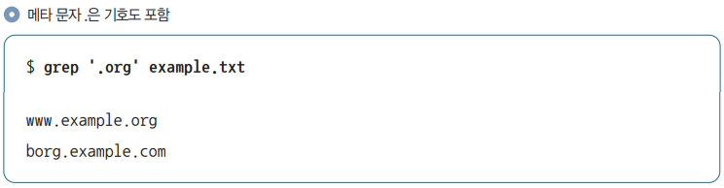
13.2 임의의 문자를 지정하는 메타 문자
임의의 문자를 지정하는 메타 문자
메타 문자 .은 알파벳과 숫자뿐만 아니라 기호도 포함
.org라는 정규 표현식으로 검색하면 다음과 같이 borg와 .org가 검색

Slide 21
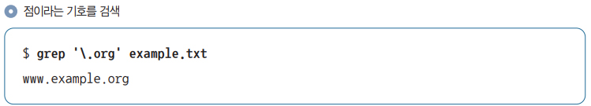
13.2 임의의 문자를 지정하는 메타 문자
임의의 문자를 지정하는 메타 문자
임의의 문자가 아니라 점이라는 기호 자체를 검색하고 싶을 때는 \.라고 표시
메타 문자 앞에 \를 붙이면 메타 문자로 인식되지 않음
다음은 .org라는 문자열을 검색한 예
여기서는 borg는 검색되지 않은 것을 알 수 있음
메타 문자 앞에 \를 붙여서 메타 문자로 인식하지 않게 하는 것을 ‘이스케이프’라 함

Slide 22
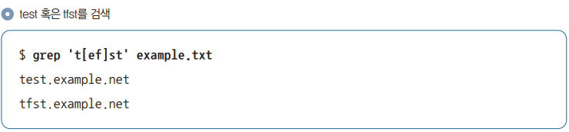
13.2 임의의 문자를 지정하는 메타 문자
특정 문자를 지정하는 메타 문자
임의의 문자 하나가 아니라 여러 문자 중 하나를 지정하고 싶다면 메타 문자 []를 사용해야 함
이 메타 문자는 괄호 안에 있는 문자 중 하나를 의미
예를 들어 t[ef]st는 test 혹은 tfst라는 문자열이 검색

Slide 23
13.2 임의의 문자를 지정하는 메타 문자
특정 문자를 지정하는 메타 문자
알파벳 a부터 k까지를 지정할 때 [abcdefghijk]라고 전부 기록하는 것은 무척 번거로움
이때 문자의 범위를 표현하는 하이픈을 사용하여 [a-k]라고 쓰면 됨
하이픈을 연속해서 사용한 [a-zA-Z]는 알파벳 전체를 의미

Slide 24
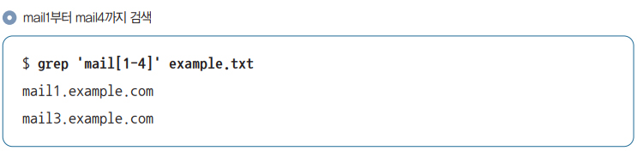
13.2 임의의 문자를 지정하는 메타 문자
특정 문자를 지정하는 메타 문자
다음 예는 하이픈을 사용해 mail1, mail2, mail3, mail4라는 문자열을 검색

Slide 25
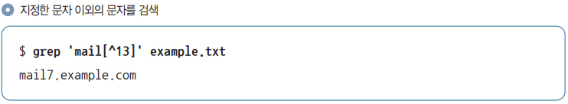
13.2 임의의 문자를 지정하는 메타 문자
특정 문자를 지정하는 메타 문자
지정한 문자 이외의 문자를 찾을 수도 있음
괄호 안에 첫 글자로 ^를 지정하면 됨
예를 들어 mail[^13]의 경우 mail 뒤에 1과 3 이외의 문자를 의미하여 mail1과 mail3는 검색에서 제외
다음과 같이 mail7만 검색

Slide 26
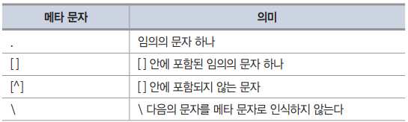
13.2 임의의 문자를 지정하는 메타 문자
▼ 표 13-1 문자에 대한 메타 문자

Slide 27
13.3 위치를 지정하는 메타 문자

Slide 28
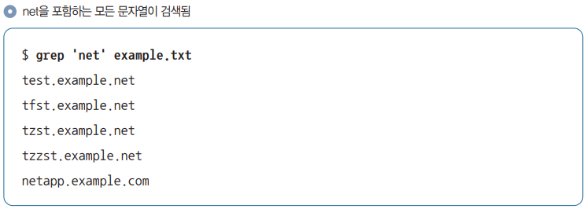
13.3 위치를 지정하는 메타 문자
위치를 지정하는 메타 문자
이 메타 문자는 다른 메타 문자와 조합하여 위치를 지정할 때 사용
예를 들어 net으로 시작하는 문자열을 검색하는 경우를 생각해 보자
단순히 net으로 검색하면 다음과 같이 net을 포함하는 모든 문자열이 검색

Slide 29
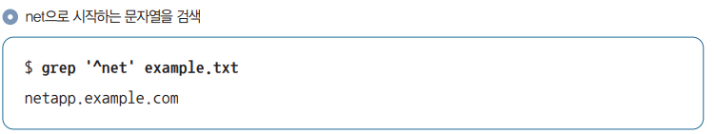
13.3 위치를 지정하는 메타 문자
위치를 지정하는 메타 문자
행의 첫 부분을 의미하는 ^를 사용하여 ^net으로 검색하면 다음과 같이 net으로 시작하는 문자열만 검색

Slide 30
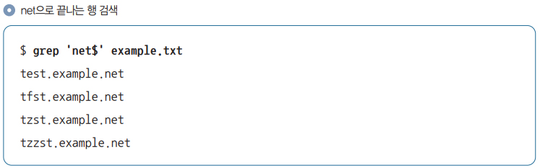
13.3 위치를 지정하는 메타 문자
위치를 지정하는 메타 문자
문장의 마지막을 의미하는 메타 문자는 $
net$으로 검색하면 net으로 끝나는 행이 검색

Slide 31
13.3 위치를 지정하는 메타 문자
위치를 지정하는 메타 문자
^와 $를 함께 지정할 수도 있음
^$는 시작이 곧 끝인 행을 의미하는데, 이는 빈 행을 의미
grep의 -v 옵션을 사용하여 ^$를 제외한 행을 검색하면 빈 행을 제거한 결과를 얻을 수 있음

Slide 32
13.4 반복을 지정하는 메타 문자

Slide 33
13.4 반복을 지정하는 메타 문자
반복을 지정하는 메타 문자
이 메타 문자는 다른 정규 표현식의 뒤에서 사용되어 직전의 정규 표현식이 일정 횟수만큼 반복되는 것을 의미
참고로 이 메타 문자는 단독으로 사용되지 않음

Slide 34
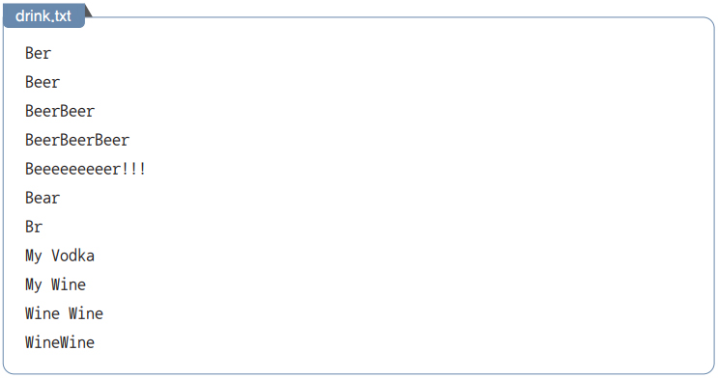
13.4 반복을 지정하는 메타 문자
반복을 지정하는 메타 문자
여기서는 다음과 같은 텍스트 파일로 설명

Slide 35
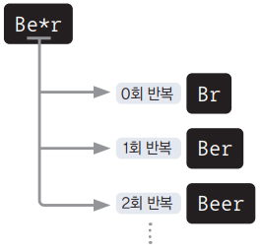
13.4 반복을 지정하는 메타 문자
반복을 지정하는 메타 문자
먼저 메타 문자 *에 대해 알아보자
무척 많이 사용되는 메타 문자인 *은 0회 이상의 반복을 의미
여기서 0회가 의미하는 것은 직전의 문자가 나타나지 않는 것도 포함한다는 뜻
▼ 그림 13-2 반복을 의미하는 메타 문자 *

Slide 36
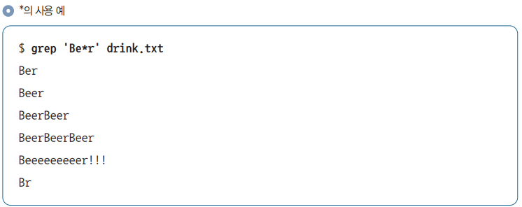
13.4 반복을 지정하는 메타 문자
반복을 지정하는 메타 문자
예를 들어 Be*r는 Ber, Beer, Beeeeer뿐만 아니라 Br도 해당
Bear는 해당되지 않음

Slide 37
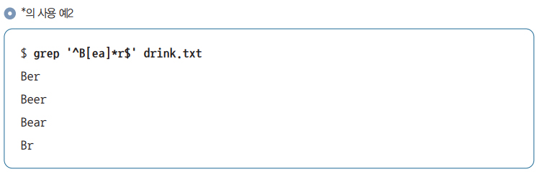
13.4 반복을 지정하는 메타 문자
반복을 지정하는 메타 문자
*는 일반 문자뿐만 아니라 메타 문자 뒤에도 사용할 수 있음
다음과 같이 [ea]*라고 쓰면 ea가 0번 이상 반복되는 Beer, Bear, Bar, Br 등이 검색

Slide 38
13.4 반복을 지정하는 메타 문자
반복을 지정하는 메타 문자
임의의 문자를 나타내는 .과 함께 .* 같은 정규 표현식이 많이 사용
이는 임의의 문자가 0회 이상 반복되는 것을 의미하므로 결국 모든 문자열을 의미
예를 들어 ex로 시작해 txt로 끝나는 행의 경우에 정규 표현식은 ^ex.*txt$로 표현할 수 있음
* 외에도 반복을 지정하는 메타 문자가 더 있는데 이들은 확장 정규 표현식에 정의되어 있음

Slide 39
13.4 반복을 지정하는 메타 문자
확장 정규 표현식이란
지금까지 소개한 정규 표현식은 기본 정규 표현식이라 불리는 것으로 정규 표현식을 지원하는 모든 명령어에서 사용할 수 있음
사용할 수 있는 메타 문자가 늘어난 확장 정규 표현식도 있음
확장 정규 표현식을 지원하지 명령어도 있기 때문에 이 둘을 구분해서 사용해야 함

Slide 40
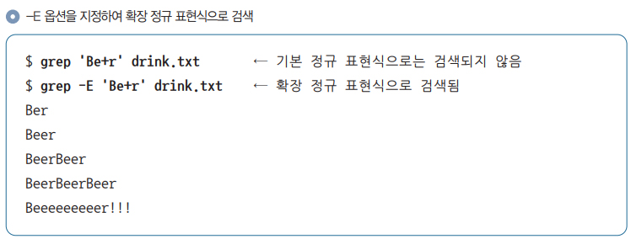
13.4 반복을 지정하는 메타 문자
확장 정규 표현식이란
grep은 옵션을 지정하지 않으면 지정한 정규 표현식을 기본 정규 표현식으로 해석
-E 옵션을 지정하면 확장 정규 표현식으로 해석
다음은 확장 정규 표현식의 메타 문자 +를 사용한 예

Slide 41
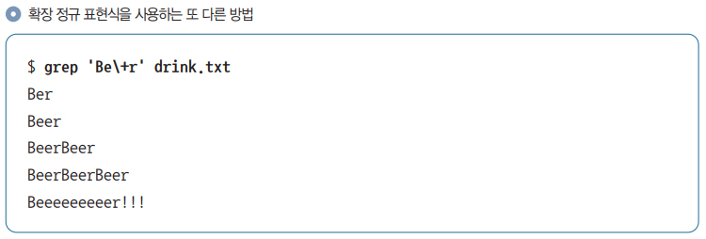
13.4 반복을 지정하는 메타 문자
확장 정규 표현식이란
리눅스의 grep(GNU grep)은 -E 옵션을 붙이지 않아도 메타 문자에 \를 붙여서 일부 확장 정규 표현식을 사용하는 것이 가능
GNU grep이 아닌 다른 명령어에서는 사용할 수 없기 때문에 이 방법을 추천하지는 않음
명시적으로 -E 옵션을 붙여서 확장 정규 표현식을 사용하는 것이 좋음

Slide 42
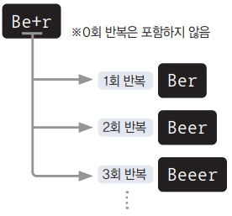
13.4 반복을 지정하는 메타 문자
확장 정규 표현식에서 반복 횟수를 지정
확장 정규 표현식에서 반복을 나타내는 메타 문자로 +와 ?가 있음
+는 바로 전 문자가 1회 이상 반복되는 것을 의미
*와 비슷하지만 0번 나타나는 것은 포함하지 않는다는 점이 다름
바로 전의 문자가 최소 1번 이상 나타나는 패턴을 의미
▼ 그림 13-3 반복을 위한 메타 문자 +

Slide 43
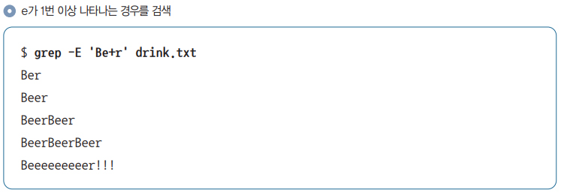
13.4 반복을 지정하는 메타 문자
확장 정규 표현식에서 반복 횟수를 지정
예를 들어 다음과 같이 Be+r로 하면 Br은 검색되지 않음

Slide 44
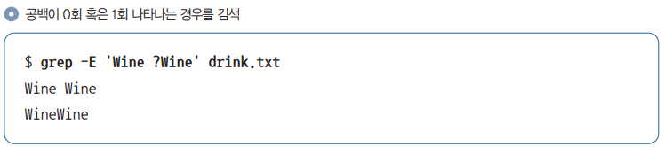
13.4 반복을 지정하는 메타 문자
확장 정규 표현식에서 반복 횟수를 지정
메타 문자 ?는 0회 혹은 1회를 의미
예를 들어 다음과 같이 공백에 이어 ?를 사용하면 두 Wine 사이에 공백이 하나 있는 경우와 없는 경우 모두 검색

Slide 45
13.4 반복을 지정하는 메타 문자
반복 횟수를 지정하는 메타 문자
지금까지 소개한 *와 같은 메타 문자는 반복 횟수를 지정할 수 없었음
반복 횟수를 지정하려면 {}를 사용
이 메타 문자의 사용법은 기본 정규 표현식과 확장 정규 표현식에서 달라서 여기서는 확장 정규 표현식을 기준으로 소개

Slide 46
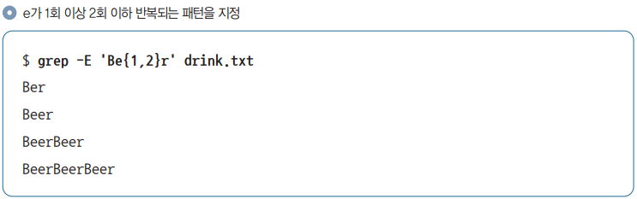
13.4 반복을 지정하는 메타 문자
반복 횟수를 지정하는 메타 문자
{m,n}은 m회 이상 n회 이하 반복을 의미
예를 들어 Be{1,2}r을 지정하면 Ber 혹은 Beer가 검색

Slide 47
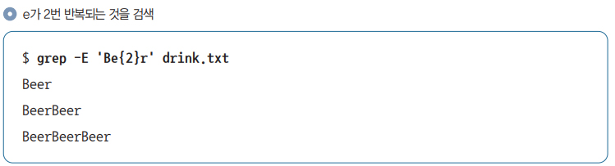
13.4 반복을 지정하는 메타 문자
반복 횟수를 지정하는 메타 문자
{m}은 정확히 m번 반복되는 패턴을 의미
다음과 같이 Be{2}r을 지정하면 Beer만 검색

Slide 48
13.4 반복을 지정하는 메타 문자
반복 횟수를 지정하는 메타 문자
반복 횟수를 지정하는 메타 문자는 전화번호나 우편번호와 같이 자릿수가 정해진 숫자 패턴을 지정할 때 유용함
예를 들어 전화번호는 [0-9]{3}-[0-9]{4}-[0-9]{3} 같이 지정함

Slide 49
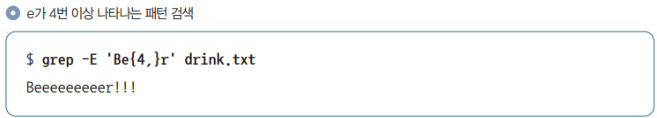
13.4 반복을 지정하는 메타 문자
반복 횟수를 지정하는 메타 문자
{m,}은 m회 이상 반복을 의미
다음과 같이 Be{4,}r이라고 지정하면 Beeeeeeer!!!가 검색

Slide 50
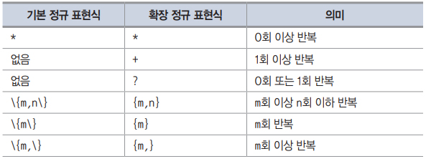
13.4 반복을 지정하는 메타 문자
반복 횟수를 지정하는 메타 문자
반복과 관련된 정규 표현식을 다음 표에 정리
{}를 기본 정규 표현식에서 사용하려면 \를 앞에 붙여야 함
여기서 +와 ?의 경우, GNP grep에서는 \+나 \?라고 써서 기본 정규 표현식으로 사용할 수 있지만, 이는 GNP grep에서만 가능하기 때문에 없음이라고 했음
▼ 표 13-2 반복 횟수를 지정하는 메타 문자

Slide 51
13.5 그 외의 메타 문자

Slide 52
13.5 그 외의 메타 문자
그 외의 메타 문자
()는 정규 표현식을 그룹화할 때 사용
예를 들어 Wine이란 네 글자가 2회 이상 반복해서 나타나는 경우를 검색하고 싶을 때 Wine{2,} 같이 지정하면 Wineeeee와 같은 패턴이 검색
이는 메타 문자가 바로 전 문자 하나에 대해 적용되기 때문임

Slide 53
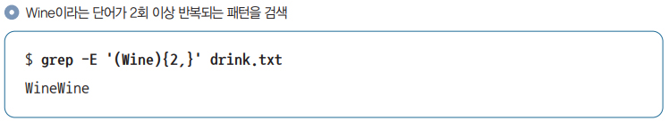
13.5 그 외의 메타 문자
그 외의 메타 문자
메타 문자 ()로 Wine이라는 네 글자를 한 그룹으로 묶으면 됨
(Wine){2,}라고 지정하면 Wine이라는 네 글자가 반복되는 패턴을 검색할 수 있음

Slide 54
13.5 그 외의 메타 문자
그 외의 메타 문자
메타 문자 |는 복수의 정규 표현식을 OR 조건으로 연결할 때 사용
예를 들어 abc|xyz는 abc 혹은 xyz라는 문자열에 해당
abc|def|xyz는 abc, def, xyz 중 하나에 해당

Slide 55
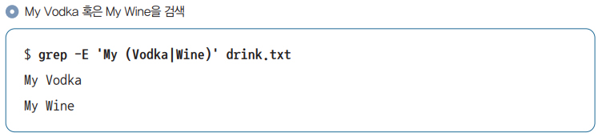
13.5 그 외의 메타 문자
그 외의 메타 문자
메타 문자 |는 보통 그룹화할 때 사용하는 ()와 함께 사용
예를 들어 My (Vodka|Wine)은 My Vodka 혹은 My Wine이 검색

Slide 56
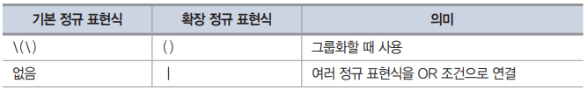
13.5 그 외의 메타 문자
▼ 표 13-3 기타 메타 문자

Slide 57
13.5 그 외의 메타 문자
그 외의 메타 문자
기본 정규 표현식에서 ()를 사용하려면 \를 앞에 붙여야 함
|는 기본 정규 표현식에서 사용할 수 없음

Slide 58
13.6 정규 표현식 사용하기

Slide 59
13.6 정규 표현식 사용하기
정규 표현식 사용하기
정규 표현식은 grep만을 위한 것이 아님
다른 많은 명령어와 프로그램에서도 정규 표현식을 사용할 수 있음
예를 들어 Vim이나 less 명령어에서 /를 입력하면 텍스트를 검색할 수 있는데 여기서도 정규 표현식을 사용할 수 있음

Slide 60
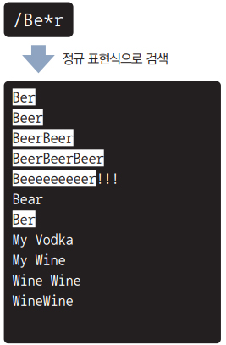
13.6 정규 표현식 사용하기
▼ 그림 13-4 Vim과 less 명령어에서 정규 표현식으로 검색

Slide 61
13.6 정규 표현식 사용하기
정규 표현식 사용하기
sed, awk에서도 정규 표현식을 사용할 수 있음
펄(Perl), 루비(Ruby), 자바(Java) 같은 프로그래밍 언어에서도 정규 표현식을 다루는 라이브러리가 있음
정규 표현식은 한번 배워 두면 여러 곳에서 활용할 수 있는, 텍스트 처리를 위한 필수 지식이라고 할 수 있음

